Slide 1
基于动态规划背包算法的甜品店应用
软件工程2003班 wby

Slide 2
目录
1 背景及意义
2 关键技术和算法介绍
3 负责模块的详细介绍
4 总结与展望
5 参考文献

Slide 3
1 背景及意义
算法作为计算机专业学习的基石，关于算法的研究与应用就显得十分重要甚至必要。而在算法中，有个十分经典的算法叫做动态规划，弄懂它对于我们学习算法之路有很大帮助。
因此，我针对动态规划算法这方面的知识，通过其中的经典问题之一，即动态规划背包问题（由于背包算法有多种情况，所以仅使用其中的0/1背包问题与完全背包问题进行应用），写出基于动态规划背包算法的甜品店应用，希望能够通过该应用，让我们对动态规划算法有一个更加清晰的认识，也希望能够通过该应用让更多人的算法学习之路更加顺畅。

Slide 4
2 关键技术和算法介绍
本应用是基于动态规划背包算法的甜品店应用（由于背包算法有多种情况，本次应用中仅就其中的0/1背包问题与完全背包问题进行应用）。
由于本人负责板块仅涉及完全背包问题，所以仅介绍完全背包问题相关算法。

Slide 5
2 关键技术和算法介绍
完全背包问题
在完全背包问题中，有N件物品和一个最多能背重量为W的背包。第i件物品的重量是weight[i]，得到的价值是value[i] 。每件物品都有无限个（也就是可以放入背包多次），求解将哪些物品装入背包里物品价值总和最大。
完全背包和0/1背包问题唯一不同的地方就是，每种物品有无限件。

Slide 6
2 关键技术和算法介绍
核心代码（采用一维数组写法）
// 先遍历物品，再遍历背包
for(int i = 0; i < weight.size(); i++) { // 遍历物品
for(int j = weight[i]; j <= bagWeight ; j++) { // 遍历背包容量
dp[j] = max(dp[j], dp[j - weight[i]] + value[i]);
}
}
注意：完全背包的物品是可以添加多次的，所以要从小到大去遍历。

Slide 7
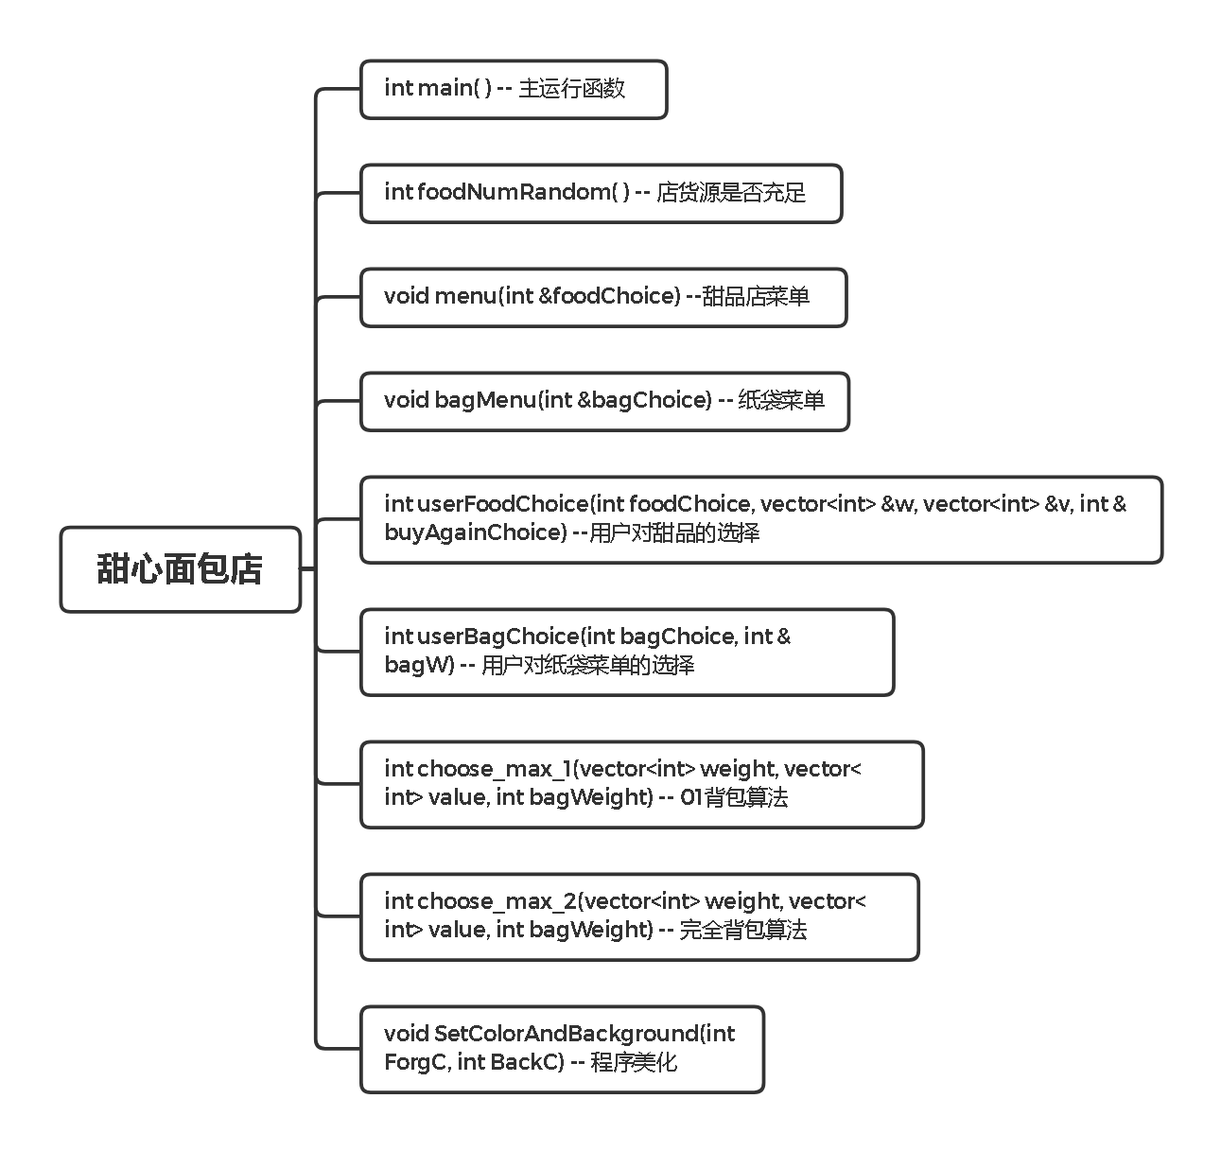
3 负责模块的详细介绍
在本次基于动态规划背包算法的甜品店应用中，我们实现的功能函数总共有9个，如图所示。
我负责的模块有4个，分别为：
1.总体框架与流程设计与实现；
2.甜品存量情况随机设计与实现；
3.袋子菜单设计与选择实现；
4.购买甜品功能中完全背包算法实现。

Slide 8
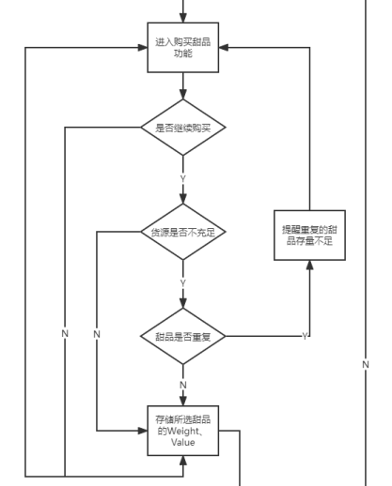
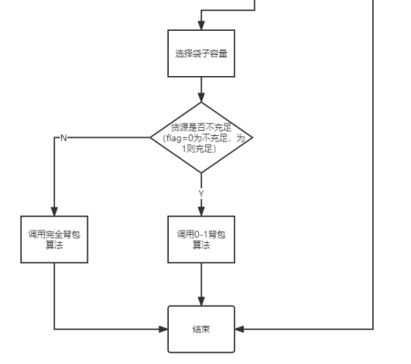
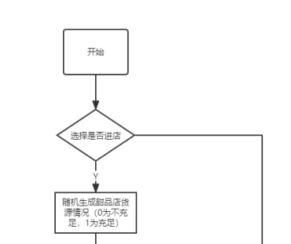
3 负责模块的详细介绍
1.总体框架与流程设计与实现
基于动态规划背包算法的甜品店应用的业务流程图

Slide 9
3 负责模块的详细介绍
1.总体框架与流程设计与实现
用到的函数为图中的主运行函数即int main()，为总体应用的实现提供总体逻辑思路流程，从而达到基于动态规划背包算法的甜品店总体顺利实现。

Slide 10
3 负责模块的详细介绍
2.甜品存量情况随机设计与实现
在甜品存量情况随机设计与实现这部分中，我负责设计并实现基于动态规划背包算法的甜品店应用的甜品存量情况功能，从而达到随机生成甜品存量情况的实现。
在这部分中，用到的函数为甜品存量情况函数int foodNumRandom()，实现了总体应用的甜品存量情况。

Slide 11
3 负责模块的详细介绍
2.甜品存量情况随机设计与实现
具体代码
//甜品存量是否充足随机 0:每个甜品仅存1件; 1:甜品存量充足
int foodNumRandom(){
srand((unsigned)time(NULL));
int a = rand() % 2; // 要取得[0,1]的随机整数
return a;
}
//主函数中的应用为if (foodNumRandom() == 0) {//货源不充足}else{//货源充足}

Slide 12
3 负责模块的详细介绍
3.袋子菜单设计与选择实现
这部分中，我负责设计并实现袋子菜单功能，从而顾客能够选择出想要的袋子能够承载甜品的重量。
函数为纸袋菜单函数void bagMenu(int &bagChoice)和用户对纸袋菜单的选择函数int userBagChoice(int bagChoice, int &bagW)。

Slide 13
3 负责模块的详细介绍
3.袋子菜单设计与选择实现
具体代码
// 对袋子的选择
int userBagChoice(int bagChoice, int &bagW){
switch(bagChoice) {
case 1:
bagW = 7;
break;
case 2:
bagW = 15;
break;
case 3:
bagW = 30;
break;
case 4:
bagW = 50;
break;
}
return 0;
}
//纸袋菜单
void bagMenu(int &bagChoice) {
SetColorAndBackground(6,0);
cout << "================= HONEY BAKERY ================" << endl;
cout << " 1.小号纸袋 容量:7" << endl;
cout << " 2.中号纸袋 容量:15" << endl;
cout << " 3.大号纸袋 容量:30" << endl;
cout << " 4.超大号纸袋 容量:50" << endl;
cout << "===============================================" << endl;
SetColorAndBackground(0,7); // 黑前景白背景
cout << "请选择你想要的袋子：" << endl;
cin >> bagChoice;
// 判断用户是否输出内容超出范围
if(bagChoice < 1 || bagChoice > 4){
cout << "[系统提示]请输入数字1-4之内的任意整数！" << endl;
cin >> bagChoice;
}
cout << "\n" << endl;
}

Slide 14
3 负责模块的详细介绍
4.购买甜品功能中完全背包算法实现
用到的函数为完全背包算法函数int choose_max_2(vector<int> weight, vector<int> value, int bagWeight)。
实现了总体应用购买甜品功能中的完全背包算法，从而实现计算出顾客，即代码运行中的【我】，选择的甜品在选择的纸袋中的最大能量值。

Slide 15
3 负责模块的详细介绍
4.购买甜品功能中完全背包算法实现
具体代码
// 先遍历物品，在遍历背包
int choose_max_2(vector<int> weight, vector<int> value, int bagWeight) {
vector<int> dp(bagWeight + 1, 0);
// 遍历物品
for(int i = 0; i < weight.size(); i++) {
// 遍历背包容量
for(int j = weight[i]; j <= bagWeight; j++) {
dp[j] = max(dp[j], dp[j - weight[i]] + value[i]);
}
}
return dp[bagWeight];
}

Slide 16
3 负责模块的详细介绍
本应用举例
问题：每件甜品有无数件。dp[i][j]表示从下标为[0-i]的甜品里任意取，放进容量为j的纸袋，价值总和最大是多少。请计算出最终顾客选择的甜品总能量值。
袋子为：
物品为：
 | 容量
小号纸袋 | 7
中号纸袋 | 15
大号纸袋 | 30
超大号纸袋 | 50
 | 重量 | 价值
葡式蛋挞 | 5 | 7
抹茶泡芙 | 20 | 15
提拉米苏 | 25 | 20
草莓甜甜圈 | 30 | 35

Slide 17
3 负责模块的详细介绍
本次假设选择了2个提拉米苏，1个草莓甜甜圈和超大号纸袋，则dp状态图如下：
 | 0 | 1 | ... | 30 | ... | 40 | ... | 50
用提拉米苏遍历超大号纸袋 | 0 | 0 | ... | 20 | ... | 20 | ... | 20
用提拉米苏遍历超大号纸袋 | 0 | 0 | ... | 20 | ... | 40 | ... | 40
用草莓甜甜圈遍历超大号纸袋 | 0 | 0 | ... | 35 | ... | 40 | ... | 40

Slide 18
4 总结与展望
本应用选取算法中的经典算法之一，即动态规划，作为主要研究及应用对象，针对动态规划算法这方面的知识，通过其中的经典问题之一，即动态规划背包问题（由于背包算法有多种情况，所以本应用仅使用其中的0/1背包问题与完全背包问题进行应用），在关键技术和算法部分介绍了其算法思想与核心代码，并最终写出基于动态规划背包算法的甜品店应用。
希望能够让读者对动态规划算法有一个更加清晰的认识，从而在算法学习之路上更加顺畅。

Slide 19
5参考文献
[1]黄与林.0/1背包问题的贪心算法[J].鄂州大学学报, 2006, 13 (6) .
[2]王红珍, 李竹林, 延飞波.基于0/1背包问题的两种算法[J]信息技术, 2011, (02) .

Slide 20
谢谢聆听
软件工程2003班 wby

